Slide 1
Universal Transformers
Mostafa Dehghani University of Amsterdam
Stephan Gouws DeepMind
Orial Vinyals DeepMind
Jakob Uszkoreit Google Brain
Lukasz Kaier Google Brain

Slide 2
Introduction
RNN
Transformer
RNN
Sequential => Slow
Transformer
Parallelization => Fast and Global Receptive Field
Goal
RNN의 재귀구조를 Transformer와 결합
Algorithmic 문제와 Natural Language Understanding 문제에서 성능이 좋아졌다.

Slide 3
Model
RNN
Recur over positions in the sequence
Universal Transformer
Recur over each position

Slide 4
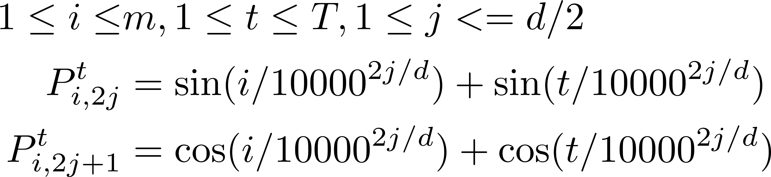
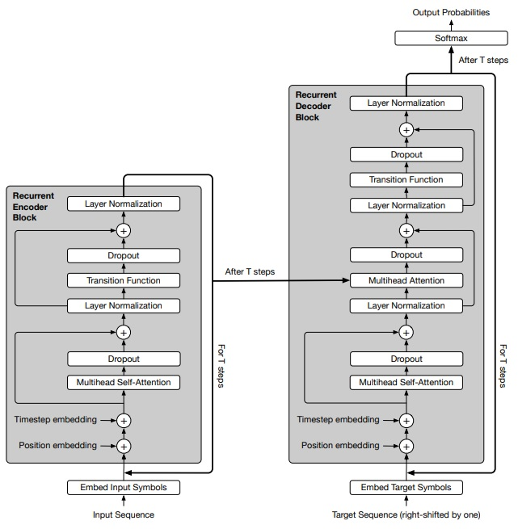
UT VS Transformer
 | Transformer | UT
Weight Sharing | X | Self-Attention, Transition Function
# Updates | # Stacks | Variable Length
 | Position Embedding | Position Embedding + Timestep Embedding
Transition Function | Feed Forward Network | Feed Forward Network or Convolution

Slide 5
Dynamic Halting
Adaptation Computation Time (Graves, 2016)
Transformer or RNN => # Stacks에 의해 연산량 결정
Dynamic Halting => 연산량을 모델 스스로 결정
어렵거나 중요한 symbol운 더 많은 연산
중간에 중단되면 그 symbol은 다음 step에도 같은 state를 사용
Halting probability가 threshold를 넘으면 중단
모든 symbol이 중단될 때까지 Computation

Slide 6
(1/6) Experiments
Story
Sandra journeyed to the hallway.
Mary went to the bathroom.
Mary took the apple there.
Mary dropped the apple.
bAbi 데이터셋
모델의 Reasoning 능력 측정
Question
Where is the apple?
Output
bathroom

Slide 7
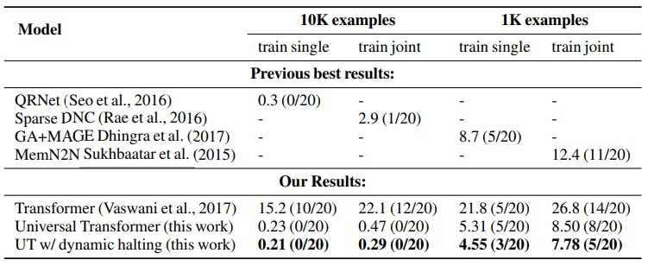
(1/6) Experiments
Metric
Error rate
# Failure Task (Total 20 Task , failure = error rate> 5%)
Transformer는 잘 못함
UT는 SOTA

Slide 8
(1/6) Experiments
Story
Sandra journeyed to the hallway.
Mary went to the bathroom.
Mary took the apple there.
Mary dropped the apple.
Supporting Fact
문제에 답하기 위해 필요한 문장의 수
난이도 증가
Supporting Fact 증가함에 Step 수 증가
문제 난이도에 따라 모델이 스스로 연산량 조절
Question
Where is the apple?
Supporting Fact | # steps
1 | 2.3±0.8
2 | 3.1±1.1
3 | 3.8±2.2
Output
bathroom

Slide 9
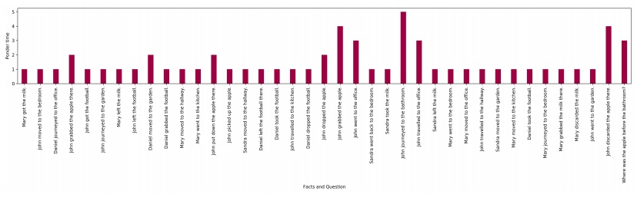
(1/6) Experiments
각 Sentence가 몇 번의 step 이후에 중단되는지
대부분의 문장은 한 두 step만 봄
중요하지 않은 문장은 무시
중요한 문장에 집중

Slide 10
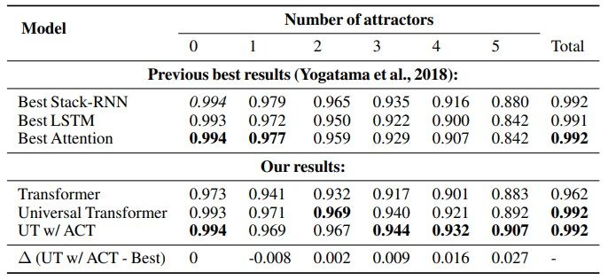

(2/6) Experiments
Subject-Verb Agreement
주어가 주어졌을 때 동사가 단수형/복수형
문법 구조 파악
Attractors↑ == 난이도↑
Transformer는 LSTM with Attention 보다 못함
UT는 Attractors↑할수록 다른 모델보다 좋음

Slide 11
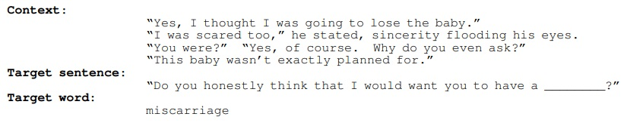
(3/6) Experiments
LAMBADA
Context가 주어졌을 때 Target sentence의 마지막 단어 예측
Target sentence만 이용해서는 풀 수 없음
컨텍스트 전반을 이해해야 풀 수 있음

Slide 12
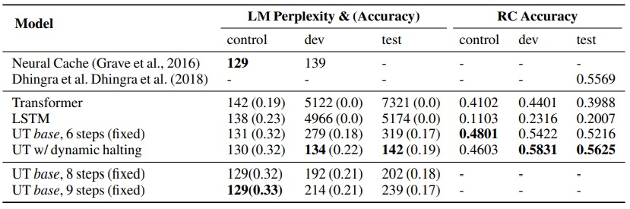
(3/6) Experiments
UT가 Transformer 보다 좋음
Dynamic halting 평균 스텝 – 8.2
Step 크기 8, 9로 고정했을 때 보다 Dynamic Halting이 좋음
단순히 연산을 많이 해서 좋은 것이 아님
중요치 않은 symbol은 halting 하고 중요한 symbol은 더 많은 computation 하는 것이 중요한 역할

Slide 13

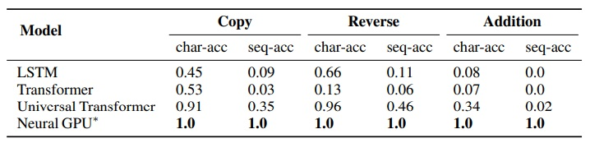
(4/6) Experiments
Algorithmic Tasks
Copy, Reverse and Addition
Train at sequences of length 40
Evaluate at sequences of length 400

Slide 14

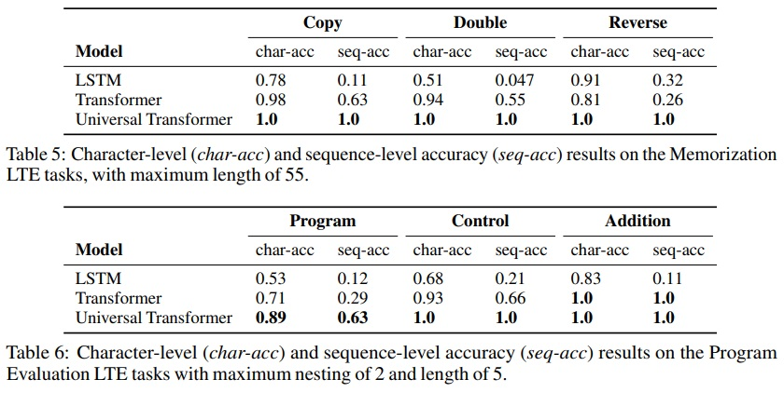
(5/6) Experiments
Learning to Execute(LTE)
Memorization
Copy, double and reverse
Program Evaluation
Program, control and addition

Slide 15
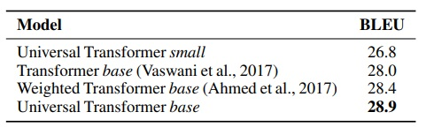
(6/6) Experiments
WMT 2014 English-German translation task
Transition function – FC Layer
Without Dynamic Halting

Slide 16
Conclusion
RNN의 재귀구조를 Transformer와 결합시켰더니 Algorithmic 문제와 Natural Language Understanding 문제에서 성능이 좋아졌다.

